Slide 1
第六章 线性方程组的直接法
李书杰
合肥工业大学

Slide 2
提纲
高斯消元法
三角分解法
三对角方程的追赶法
病态方程组

Slide 3
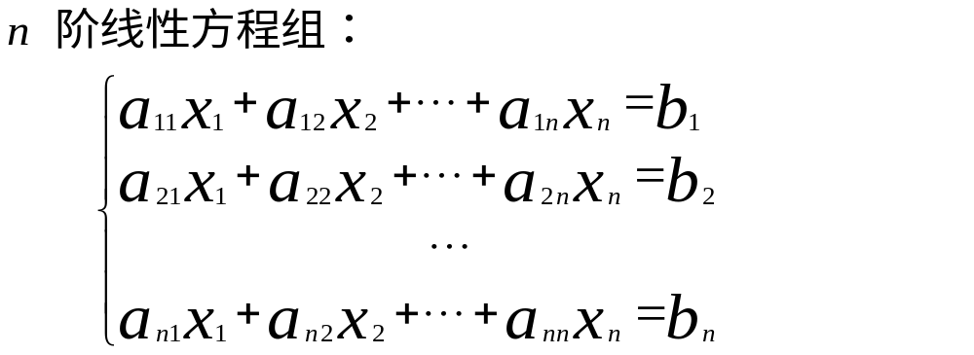
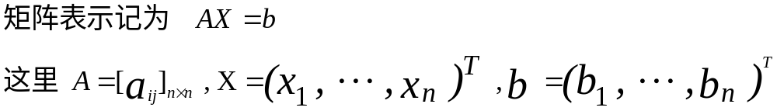
解线性方程组的两类方法:
直接法: 经过有限次运算后可求得方程组精确解的方法(不计舍入误差!)
迭代法：从解的某个近似值出发，通过构造一个无穷序列去逼近精确解的方法(一般有限步内得不到精确解)

Slide 4

一、高斯消去法
思路
首先将方程组Ax=b 化为上三角方程组，此过程称为消去过程，再求解上三角方程组，此过程称为回代过程.

Slide 5
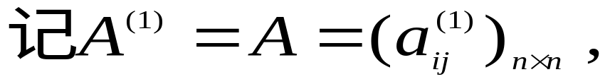
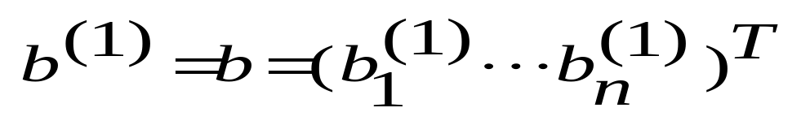
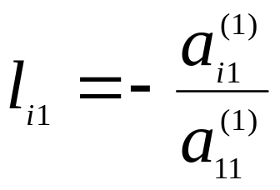
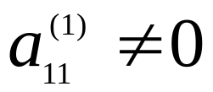
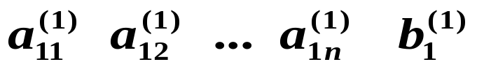
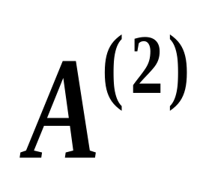
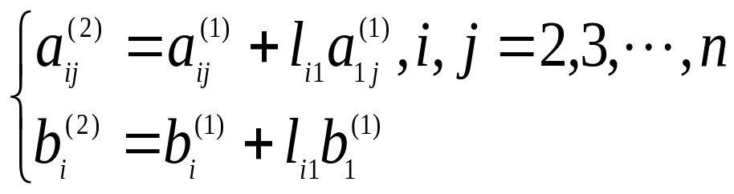
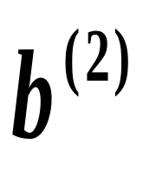
消去过程：
第一步：设 ，计算因子
将增广矩阵的第 i 行 + l_{i1} × 第1行，得到：
其中

Slide 6

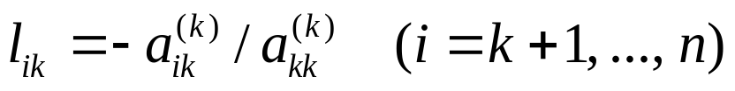
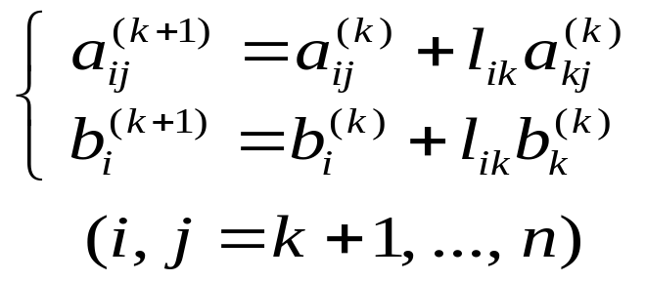
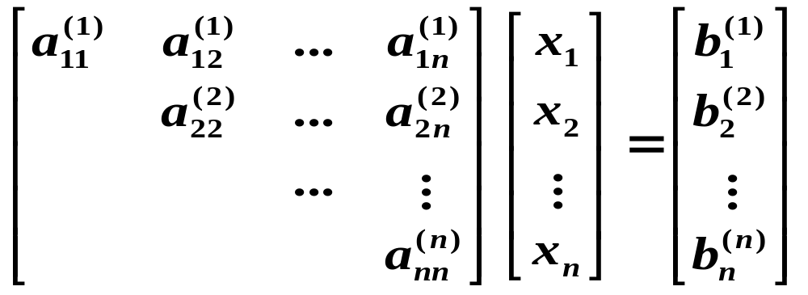
第k步：设 ，计算因子
且计算
共进行 n − 1步，得到

Slide 7

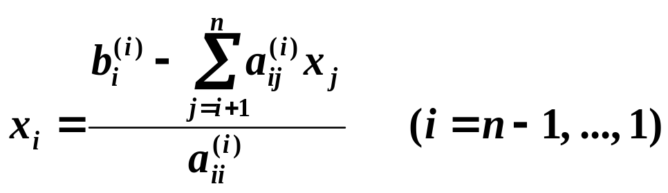
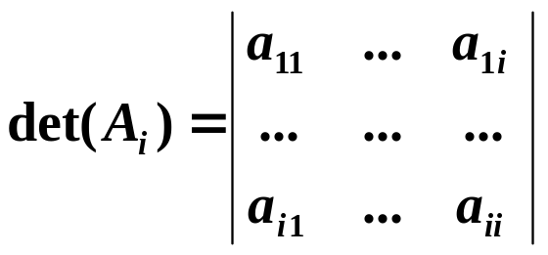
回代过程：
定理1：若A的所有顺序主子式 均不为0，则高斯消去法能顺序进行消元，得到唯一解。

Slide 8
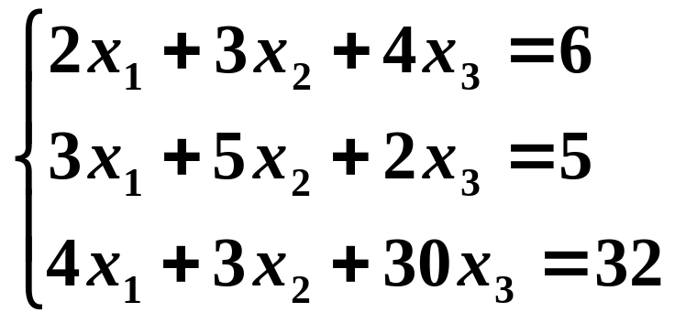
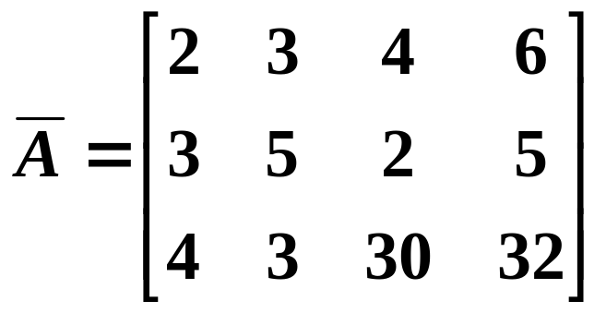
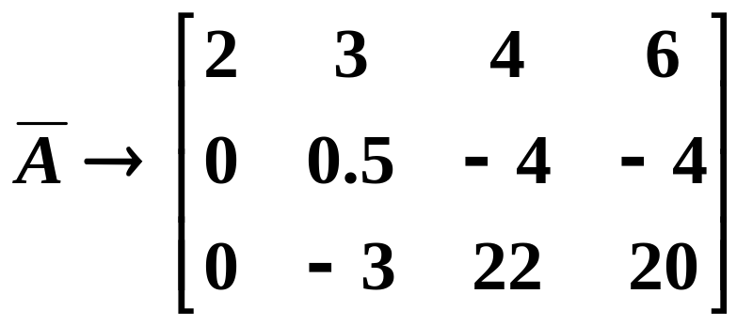
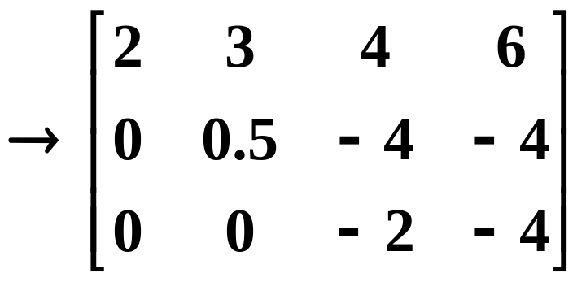
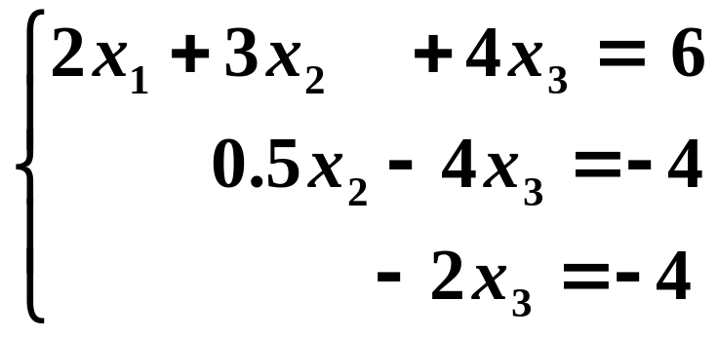
例1 高斯消元法
x₁ = -13
x₂ = 8
x₃ = 2

Slide 9
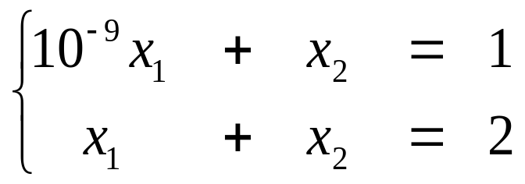
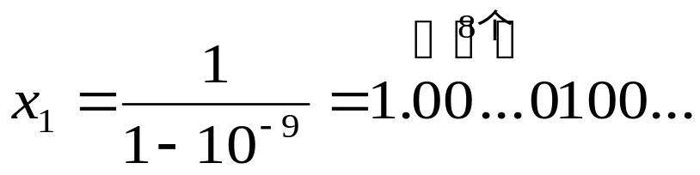
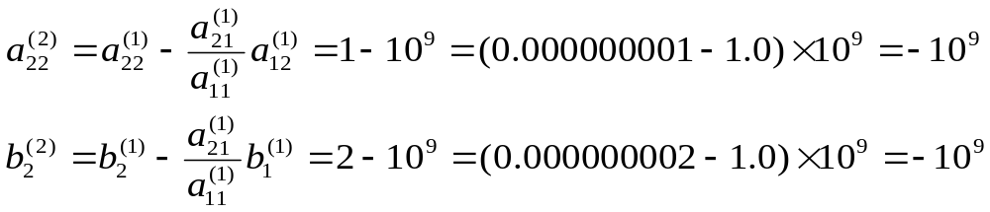
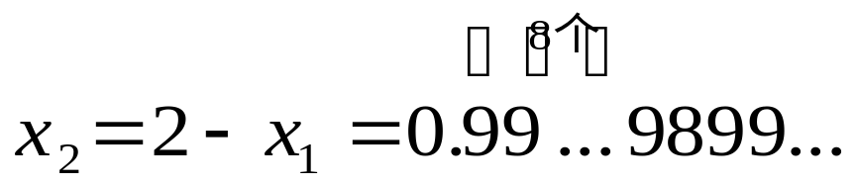
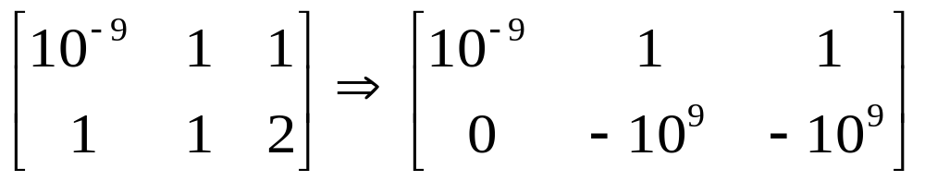
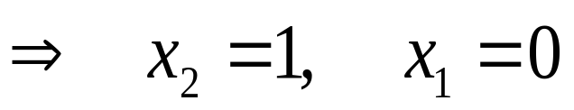
二、Gauss主元消去法
1、 问题
例：单精度解方程组
精确解
Gauss消去法
小主元 导致计算失败。

Slide 10
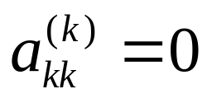
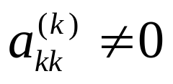
二、选主元消去法
在高斯消去法消去过程中可能出现 的情况，
这时高斯消去法将无法进行；即使主元素
但很小，其作除数 ，也会导致其它元素数量级的严
重增长和舍入误差的扩散
为避免这种情况的发生, 可通过交换方程的次序，选取绝对值大的元素作主元. 基于这种思想导出了主元素法

Slide 11
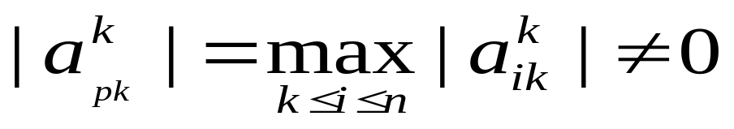

列主元消去法
在第k步消元前，在系数矩阵第k列的对角线以下的元素中找出绝对值最大的元。
若p≠k, 交换第k个与第p个方程后, 再继续消去计算.
这种方法称为列主元Gauss消去法。
列主元Gauss消去法保证了｜l_{ik}｜≤1
( i = k +1, k +2,…，n ).

Slide 12
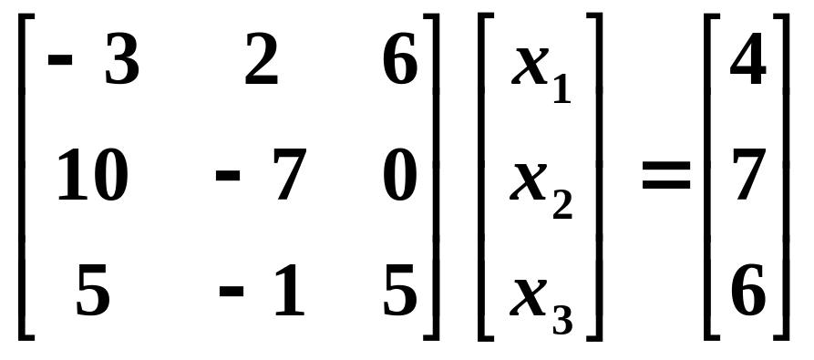
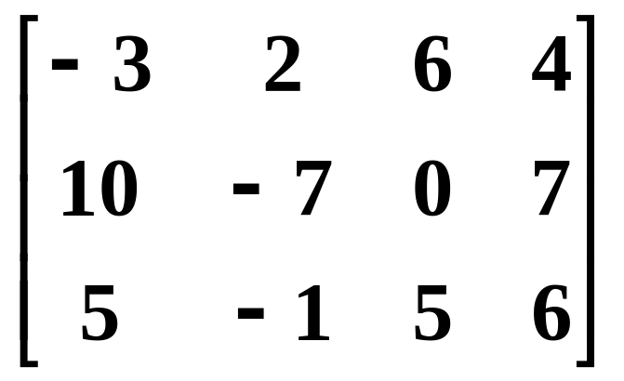
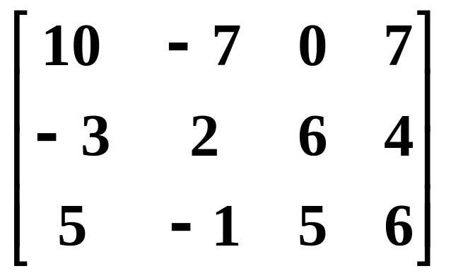
例2 列主元法
第一列中绝对值最大是10，取10为主元
n阶方程组第k 轮消元时，选第k 列的后( n – k + 1 )个元素中绝对值最大作主元。

Slide 13
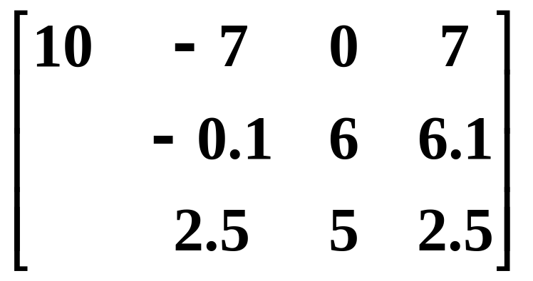
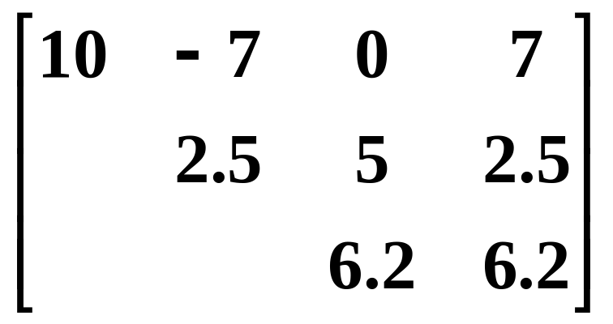
第二列的后两个数中选出主元 2.5
x₃=6.2/6.2=1
x₁=0
x₂= -1
x₃=1
x₂=(2.5-5x₃)/2.5= -1
x₁=(7+7x₂-0x₃)/10=0

Slide 14
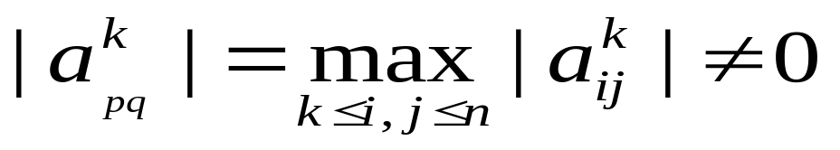

全主元消去法
在第k 步消去前， 在系数矩阵右下角的n- k+1阶主子阵中，选绝对值最大的元素作为主元素。
(1) If p ≠ k then 交换第 k 行与第p 行;
If q ≠ k then 交换第 k 列与第 q 列;
(2) 消元
注：列交换改变了x_{i} 的顺序，须记录交换次序，解完后再换回来。

Slide 15
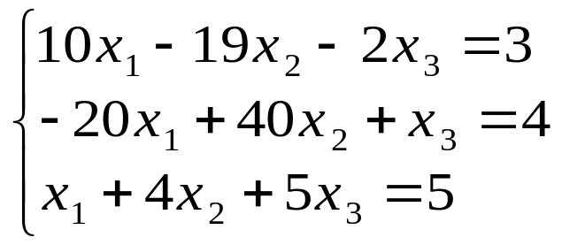
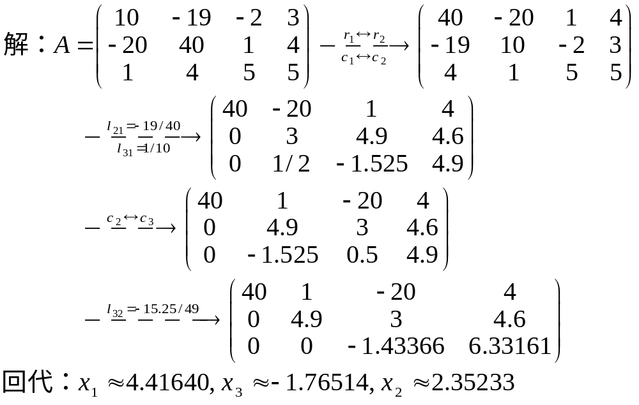
例3 全主元解方程组:

Slide 16
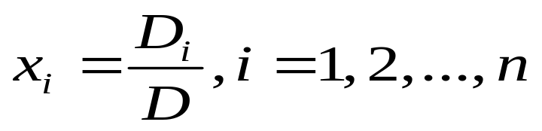
➢ 运算量 （Amount of Computation）
（1）用克莱姆（Cramer）法则求解n阶线性方程组
每个行列式由n!项相加, 而每项包含了n个因子相乘,乘法运算次数为(n-1) n!次.
仅考虑乘(除)法运算, 计算解向量包括计算n+1个行列式和n次除法运算, 乘(除)法运算次数
N=(n+1)(n-1)n!+n.

Slide 17
（2） 高斯消去法:
在第1个消去步, 计算 l_{i1}(i=2,3,…,n), 有n-1次除法运算.
使a_{ij}⁽¹⁾变为 a_{ij}⁽²⁾ 以及使b_{i}⁽¹⁾变为b_{i}⁽²⁾有n(n-1)次乘法运算
和 n(n-1)次加(减)法运算.
在第k个消去步, 有n-k次除法运算, (n-k+1)(n-k)次乘法运算和相同的加(减)法运算.
首先统计乘法运算总次数. 将每个消去步的乘法运算次数相加,有
n(n-1)+(n-1)(n-2)+…+3×2+2×1=n(n-1)(n+1)/3
加(减)法运算次数总计也为n(n-1)(n+1)/3.
除法运算总次数为n+(n-1)+…+1= n(n-1)/2

Slide 18
回代过程的计算
除法运算次数为n次. 乘法运算和加法运算的总次数
都为n+(n-1)+…+1= n(n-1)/2次
Gauss消去法(顺序消去法)
除法运算次数为: n(n-1)/2+n= n(n+1)/2，
乘法运算次数为:
n(n-1)(n+1)/3+n(n-1)/2= n(n-1)(2n+5)/6，
加(减)法运算次数为: n(n-1)(2n+5)/6
通常也说Gauss消去法的运算次数与n³同阶,记为O(n³)

Slide 19
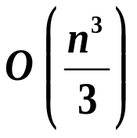
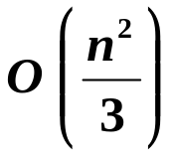
全主远消去法:
比 高斯消去法多出 , 保证稳定, 但费时.
列主元消去法:
比 高斯消去法只多出 的 , 略省时.

Slide 20
提纲
高斯消元法
三角分解法
三对角方程的追赶法
病态方程组

Slide 21
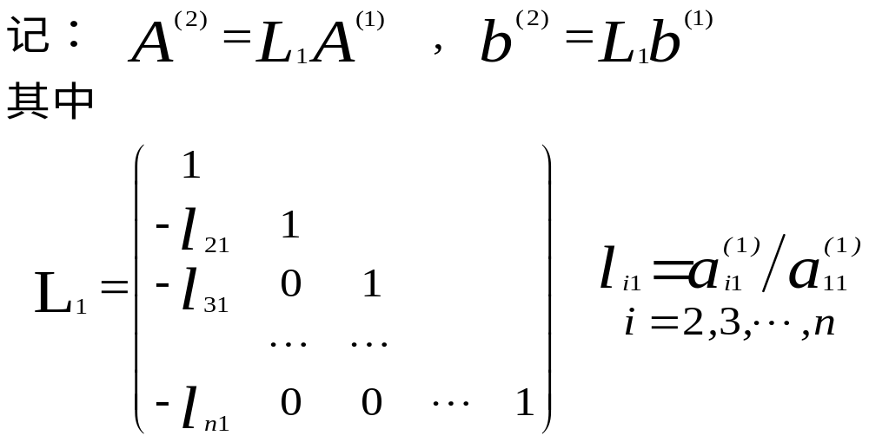
三角分解法
➢ 高斯消元法的矩阵形式：L U 分解
每一步消去过程相当于左乘初等变换矩阵L₁

Slide 22
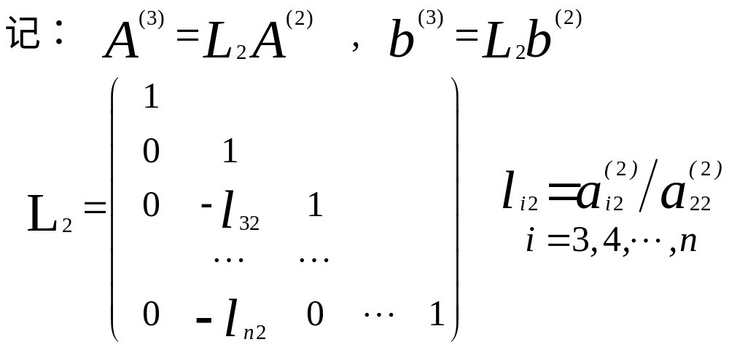
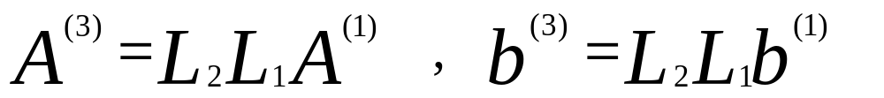

Slide 23
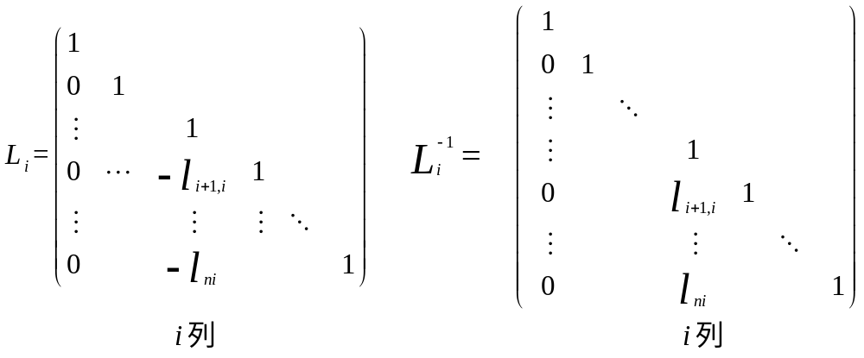
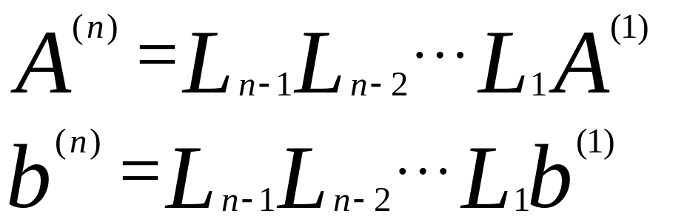
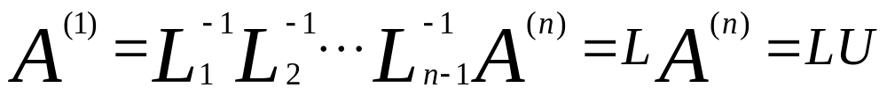
A 的 LU 分解
( LU factorization )

Slide 24



定理2： 若A的所有顺序主子式 均不为0，则 A 的 LU 分解唯一（其中 L 为单位下三角阵）。
证明：由§1中定理可知，LU 分解存在。下面证明唯一性。
若不唯一，则可设 A = L₁U₁ = L₂U₂ ，推出
✓
对角线上为1的下三角矩阵
上三角矩阵
注： （1） L 为单位下三角阵而 U 为一般上三角阵的分解称为Doolittle 分解
（2）L 为一般下三角阵而 U 为单位上三角阵的分解称为Crout 分解。

Slide 25
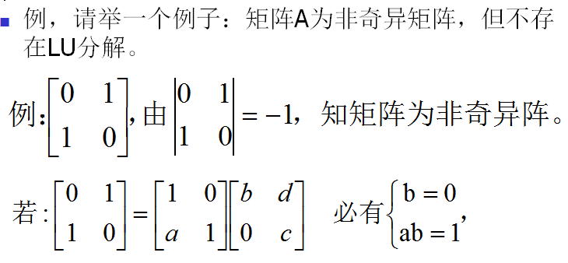


Slide 26
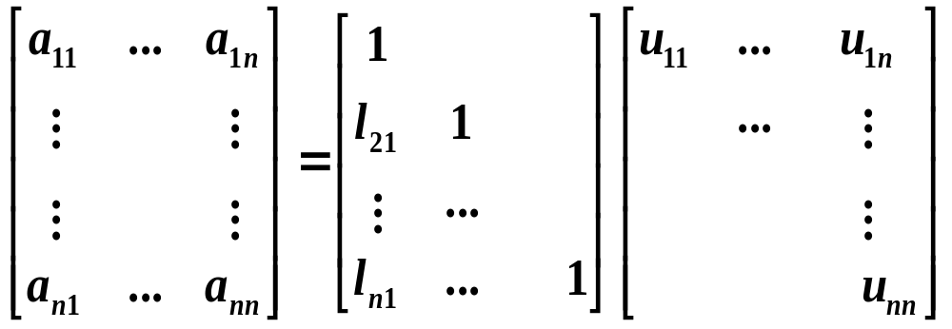
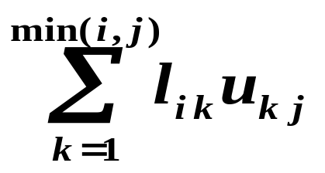
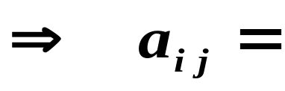
➢ Doolittle分解法 ：
思路
利用矩阵乘法，通过比较直接导出L 和 U 的计算公式。

Slide 27

➢ 先举个栗子：

Slide 28


Slide 29

一般计算公式
L第一行乘U 每一列： a₁₁= u₁₁, ···, a_{1n}= u_{1n}
L每一行乘U 第一列： a₂₁ = l ₂₁u₁₁, ··· , a_{n1} = l_{n1}u₁₁
L第二行乘U 每一列：
l ₂₁u₁₂+ u₂₂=a₂₂, ··· , l₂₁u_{1n}+ u_{2n}=a_{2n}
L每一行乘U 第二列：
l₃₁u₁₂+ l₃₂u₂₂=a₃₂, ··· , l_{n1}u₁₂+ l_{n2}u₂₂=a_{n2}

Slide 30


u₂₂=a₂₂ - l₂₁u₁₂, ··· , u_{2n}=a_{2n}- l₂₁u_{1n}
l₃₂=(a₃₂- l₃₁u₁₂)/u₂₂, ··· , l_{n2}=(a_{n2}- l_{n1}u₁₂)/u₂₂
一般地：
注：该公式的特点：U 的元素按行求, L 的元素按列求; 先求 U 的第k 行, 再求 L 的第k 列, U 和 L 一行一列交叉计算. 计算量与 Gauss 消去法同.

Slide 31

LU 分解求解线性方程组

Slide 32



Slide 33


Slide 34


Slide 35


Slide 36


Slide 37


Slide 38
提纲
高斯消元法
三角分解法
三对角方程的追赶法
病态方程组

Slide 39

➢ 解三对角方程组的追赶法
定理3：若 A 为对角占优 的三对角阵，且满足
则方程组有唯一的LU分解。

Slide 40

追赶法公式的推导：（以四阶为例）
第一步 : 对 A 作Doolittle 分解

Slide 41

该过程称为“追”的过程。

Slide 42

该过程称为“赶”的过程。

Slide 43


一般情形的三对角方程组计算公式：
最
好
牢记
计算次序为：

Slide 44



Slide 45


注: 也可通过对 A 作Crout 分解进行求解
第一步:
对 A 作Crout 分解：
直接比较等式两边的元素，可得到计算公式：

Slide 46




第二步: 追—即解：
第三步: 赶—即解：

Slide 47
提纲
高斯消元法
三角分解法
三对角方程的追赶法
病态方程组

Slide 48


➢ 病态方程组—线性方程组的性态（误差分析）
例：方程组
有精确解(1,1),对系数矩阵和右端常熟项作微小变化,则
的解为(10, -2). 扰动后方程组的解面目全非。
Def :如果方程组 Ax = b 中, 矩阵A和右端项 b 的变化||δA||和
||δb ||微小, 引起解向量 x 的变化||δx ||很大, 则称A为关于解
方程组和矩阵求逆的病态矩阵, 称相应的方程组为病态方程组.
反之, 如果||δA||和||δb ||微小, ||δx ||也微小, 则称 A为良态矩
阵, Ax=b 为良态方程组.

Slide 49












矩阵和方程组病态程度的刻划
思考:求解 时, A 和 的误差对解 有何影响？
➢ 设 A 精确， 有误差 ，得到的解为 ，即
绝对误差放大因子
又
相对误差放大因子

Slide 50











➢ 设 精确，A有误差 ，得到的解为 ，即
是关键
的误差放大因子，称为
A的状态数(条件数)，
记为cond (A) ,
只要δ A充分小，使得

Slide 51





矩阵的条件数
Def：设 存在，则称数 cond ( A )=|| |||| A || 为矩阵 A 的
条件数，其中 是矩阵的算子范数。
注: cond(A) 与 所取的范数有关
常用条件数有：
cond ₁ (A)
=‖A‖₁ ‖ ‖₁
1-条件数
cond ∞(A)
=‖A‖∞ ‖ ‖∞
∞-条件数
cond ₂(A)
2-条件数
特别地，若 A 对称，则

Slide 52



若 A 对称正定，则
其中 分别为A的按模最大和最小的特征值。
例：Hilbert 阵
cond (H₂)∞ =
27
cond (H₃)∞ ≈
748
cond (H₆)∞ =
2.9 × 10⁶
注：现在用Matlab数学软件可以很方便求矩阵的条件数!
说明: 设线性方程组的系数矩阵是非奇异的, 如果cond(A)越大, 就称这个方程组越病态. 反之, cond(A) 越小, 就称这个方程组越良态.

Slide 53


例5：求矩阵 的条件数

Slide 54




例6: 设
求

Slide 55


Slide 56
Thank you!

